Slide 1
Unidad I
Complejización de las primeras sociedades: de la hominización al surgimiento de las civilizaciones
Nivel: Séptimo Básico
Asignatura: Historia, Geografía y C. Sociales.

Slide 2
¿De qué trata esta Presentación?
Esta es la primera unidad que aprenderás en el nivel de séptimo básico e incluye los siguientes contenidos:
Origen de la humanidad.
Adaptación del ser humano.
Desarrollo de la Agricultura
Primeras Civilizaciones.
¿Cuál es su contexto temporal?: En este mapa puedes observar las fechas de inicio de la prehistoria (período que estudiaremos)y las etapas que la conforman (paleolítico, mesolítico, neolítico), también se encuentra la evolución del ser humano, la cual se desarrolla durante el paleolítico.

Slide 3
¿Qué aprenderé de esos contenidos?
Los que aprenderás se presenta por medio de objetivos, no sirve solo contenidos o información, tienes que saber ¿Qué hacer con esa información?
OBJETIVOS DE LA UNIDAD:
Explicar el proceso de hominización.
Reconocer y explicar procesos de larga duración (guía 1 de metodología), como el desarrollo de la agricultura, la domesticación de animales, la sedentarización etc.
Explicar las características de las primeras civilizaciones.
Los objetivos se expresan en OA, cada tema tiene su propio Objetivo de Aprendizaje.

Slide 4
Tema 1: Proceso de Hominización.
¿CUÁNTO SABES DEL TEMA?
INTENTA RESPONDER ESTAS PREGUNTAS
¿Cómo era el habitat de los primeros seres humanos?
¿Dónde surgió la humanidad?

Slide 5
¿Qué es la Hominización?
Es el proceso de evolución del primer homínido al ser humano actual, la cual conllevó cambios físicos, biológico y culturales.
Estos cambios se van desarrollando a medida que los homínidos van adaptándose y modificando su entorno.
¿Cómo se van originando estos cambios de homínidos? ¿Cómo
pasamos de un australopithecus a un homo habilis? Lee la página 16,
Lección 1 del texto de estudio.
Las investigaciones afirman que esta evolución fue lenta y no lineal, esto significa que duró millones de años, en donde coexistieron distintos tipos de homínidos al mismo tiempo.
Proceso de larga duración

Slide 6
¿Qué cambios se desarrollaron entre cada homínido?
Por ejemplo,
en esta imagen tenemos la evolución del Australopithecus a Homo habilis, fíjate en los años de aparición te darás cuenta que una vida no alcanza para conocer el cambio de uno a otro, cuando el tiempo es imperceptible a los ojos de las personas se llama “larga duración”(guía 1 metodología)
¿porqué creo ́la naturaleza un simio que caminase en dos patas? Lee a Harris, Marvin
En tu texto de estudio, página 17
Además observa, que del paso de un tipo a otro homínido los cambios son físicos-biológicos y también culturales, un ejemplo de esto último es la confección de herramientas

Slide 7
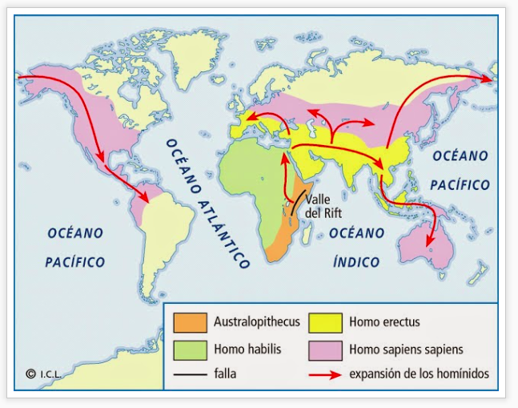
¿Por qué lugares se desplazaron los primeros homínidos?
El caminar fue una acción constante en los primeros homínidos, al parecer el desplazamiento permitía alimentarse y mantenerse seguro, siempre buscando un lugar donde pasar la noche y seguir moviéndose. Esta situación llevó a que no solo se movieran por su continente de origen que era África, sino que exploraran otros continentes.
Observa el mapa y te darás cuenta que en cada continente hubo tipos de homínidos, que se fueron trasladando, es importante precisar que si bien el mapa muestra al primer ser humano en África, en este lugar también se desarrollaron otros tipos de homínidos hasta el homo sapiens
¿Qué pasa con América?

Slide 8
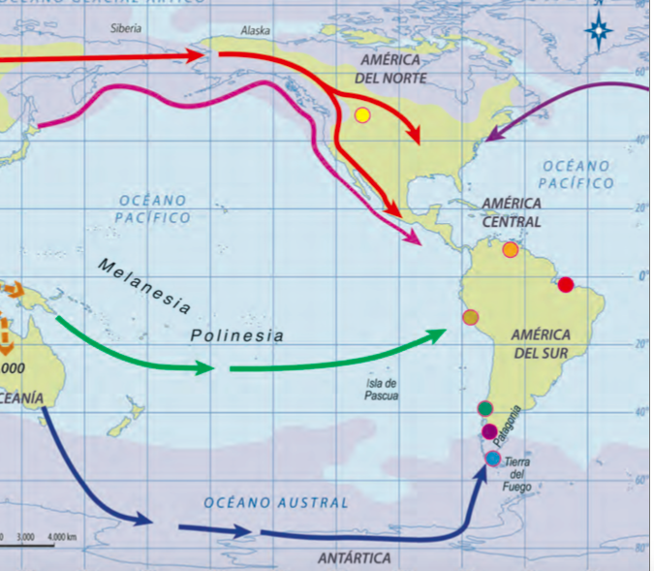
Poblamiento Américano
A diferencia de lo que ocurre con contenientes como África, Europa y Asia, en América llegó el tipo homo sapiens, por lo menos es lo que hasta ahora postula la ciencia, en la llamada Teoría de Poblamiento Americano, la cual señala que el ser humano moderno habría llegado a América en busca de alimento por diversas rutas, existen variados postulados que afirman que el homo sapiens cruzó hacia América, la más aceptada por la ciencia es la del puente de Bering (desde Asía norte hacia América del Norte)
Estas teorías que se encuentran en la página 19 de tu libro de texto son también denominadas como Alóctonas, ya que afirman que América fue poblada desde fuera del continente.

Slide 9
¿Cómo vivían los primeros seres humanos?
El proceso en el cual se desarrolló este modo de vida se llamó paleolítico
La superviviencia de los primeros humanos no fue fácil, debían alimentarse y también protegerse, muchas veces frente a lo desconocido, haciendo que el diario vivir fuera de vida o muerte.
Forma de Vida | Nómade: Los primero grupos de humanos se desplazaban de un lugar a otro para alimentarse.
Alimentación | Cazaban y recolectaban frutos, en un primer momento su dieta eran principalmente vegetales, paralelo a la invención de las herramientas, fueron implementando la caza.
Organización social | Se organizaban en Bandas o Clanes, grupos familiares pequeños.

Slide 10
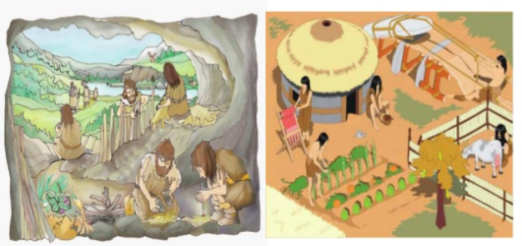
Una nueva forma de vida. El Neolítico
No hay certezas de cómo se descubrió la agricultura, lo más probable es que las mujeres al manipular los que recolectaban, algunas semillas cayeron al suelo y con la humedad de las lluvias brotaron, hasta ahí no es agricultura, cuando las sociedades se dieron cuenta que podían intencionadamente arar la tierra cultivar y cosechar, teniendo siempre presente la necesidad de agua nació la agricultura y con ella otras actividades como la domesticación de animales.
¿En qué podría haber cambiado la vida de los grupos humanos?
Observa ambas imágenes, compara y reconoce diferencias.

Slide 11
¿Porqué es tan importante el neolítico?
Tanto la agricultura como la domesticación de animales, de estos dos acontecimientos surgieron otros muchos que modificaron por completo la forma de vida del ser humano para siempre y permitió que abandonara su estilo de vida basado prácticamente en la supervivencia a través de la caza, pesca y recolección, por otro más sedentario y con perspectivas mucho más ambiciosas y complejas. No cabe duda que el Neolítico fue y es una de las etapas más determinantes de nuestra historia. No sólo cambios tecnológicos sino económicos y sociales.
¿Qué cambios en el medio ambiente generó esta nueva forma de vida?
Transformaciones económicas
De una economía de caza y recolección a la domesticación de animales y manipulación de plantas. El excedente de las cosechas y la especialización artesanal trajo consigo el comercio
Transformaciones tecnológicas
De la Piedra del Paleolítico a la metalurgia, lo que permitió herramientas más firmes
Transformaciones sociales
Del nomadismo al sedentarismo y con ello la jerarquización de la sociedad y especialización de tareas.

Slide 12
Primeras Civilizaciones “Una civilización es, en primer lugar, un espacio, un “área cultural”.
¿Qué civilizaciones puedes identificar en el mapa? Sabes algo de ellas.
En el mapa puedes observar la localización de las llamadas primeras civilizaciones o civilizaciones prístinas, es importante precisar que no todas se desarrollaron en el mismo tiempo histórico, pero si fueron las primeras sociedades complejas de la región donde se desarrollaron, estas civilizaciones tenían elementos comunes en todos los ámbitos, es importante que mientras estas civilizaciones existían, paralelamente hubo otros pueblos o grupos humanos que conformaron sociedades simples, donde por ejemplo, no había jerarquización, sino más bien una organización familiar.
Las primeras civilizaciones se asentaron cercanas a un río, lo cual privilegió su adaptación y comercio en algunos casos.

Slide 13
Elementos comunes entre las primeras civilizaciones
Político
La organización política se basaba en el liderazgo de un rey o un jefe que dirigía la ciudad y el ejercito
Económico
Gran crecimiento económico debido al comercio y la especialización
Social
Construyeron sociedades jerarquizadas y estamentales, en donde existía una minoría con poder y una mayoría pobre (piramidal)
Cultural
Aparición de sistemas numéricos y métodos de escritura que permitían conservar datos.
Religioso
Organizaciones religiosas basadas en una pensamiento común masivo como el politeísmo

